Slide 1

Autószerelő Szakma
Készítette: Pintér zsombor, Tóta Olivér

Slide 2
1. Hét
A feladat kiosztása.
Olivér hiányzott így Zsombornak kellett kitalálnia hogy milyen szakmáról szeretnének oldalt csinálni. Így lett az autószerelő szakma. Wireframe adott volt így csak azt kellet kitalálni hogy mit hova helyezünk az oldalon.

Slide 3
2. Hét
Olivér megkezdte az oldal megvalósítását, megcsinálta az alap cardokat és feldarabolta az oldalt section-okra.

Slide 4
3. Hét
Olivér megcsinálta a CSS-t illetve szöveggel és képekkel kezdte el feltölteni a HTML kódot.

Slide 5
4. Hét
Olivér azt hitte hogy e heti péntekre kell befejezni a csoportmunkát ezért az egész csütörtök délutánját erre dedikálta. Eközben Zsombor is visszatért és kezdte bepótolni a lemaradást szöveget, képet gyűjtött oda ahol az elmaradt, megcsinálta a footert.

Slide 6
5. Hét
Bemutatás napja az oldal készen áll bemutatásra.

Slide 7
Összegzés
Az oldal nagy része Olivérnek köszönhető (cards, navbar, css)
Zsombor a kiesés miatt képet és szöveget gyűjtött illetve a PPT bemutatót készítette el

Slide 8

Az oldal bemutatása
Az oldal elején elhelyezésre került egy navbar ami segítségével az oldal section-jai között tudunk navigálni.
Rögtön a navbar alatt egy carousel helyezkedik el ami szintén egy másodlagos navbarként funkcionál hiszen ezzel is el lehet érni az oldal egyes részeit

Slide 9
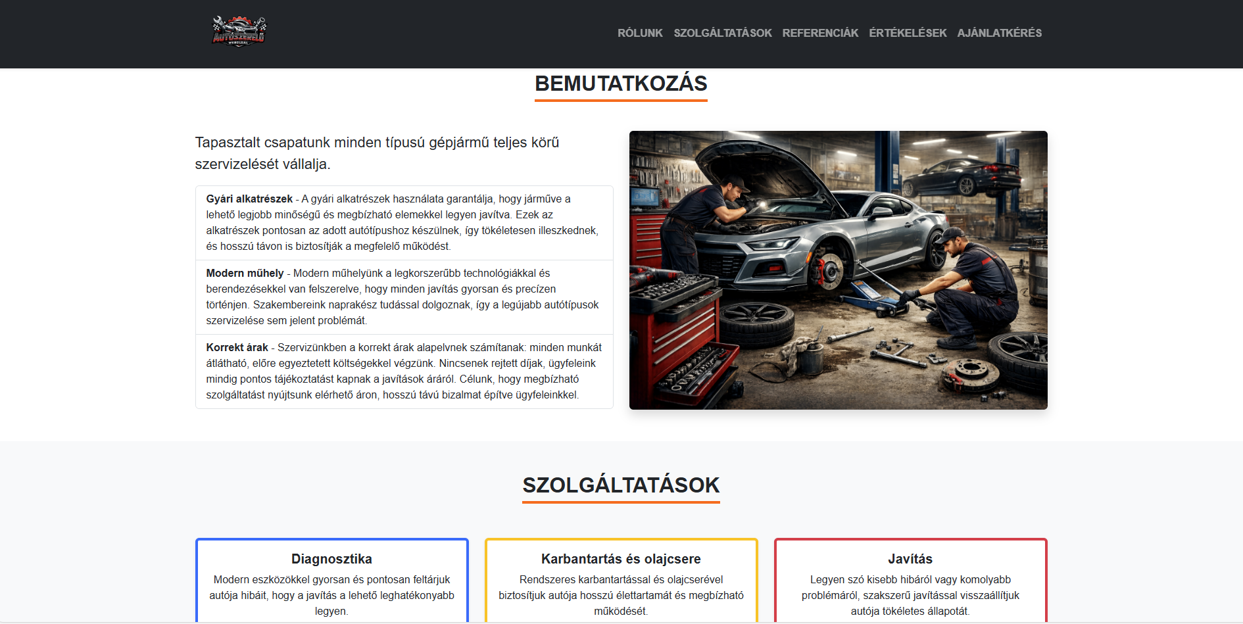
Az oldal bemutatása
A bemutatkozásban szerepel egy lista illetve egy kép is el lett helyezve
A szolgáltatások részt cardokkal készítettük

Slide 10

Az oldal bemutatása
A referencia munkák section-ban egymás mellé 3 kép lett elhelyezve ami egy ötletet ad arról hogy hogyan dolgoznak a fiatalemberek
Ügyfelek véleménye cardokkal készült

Slide 11
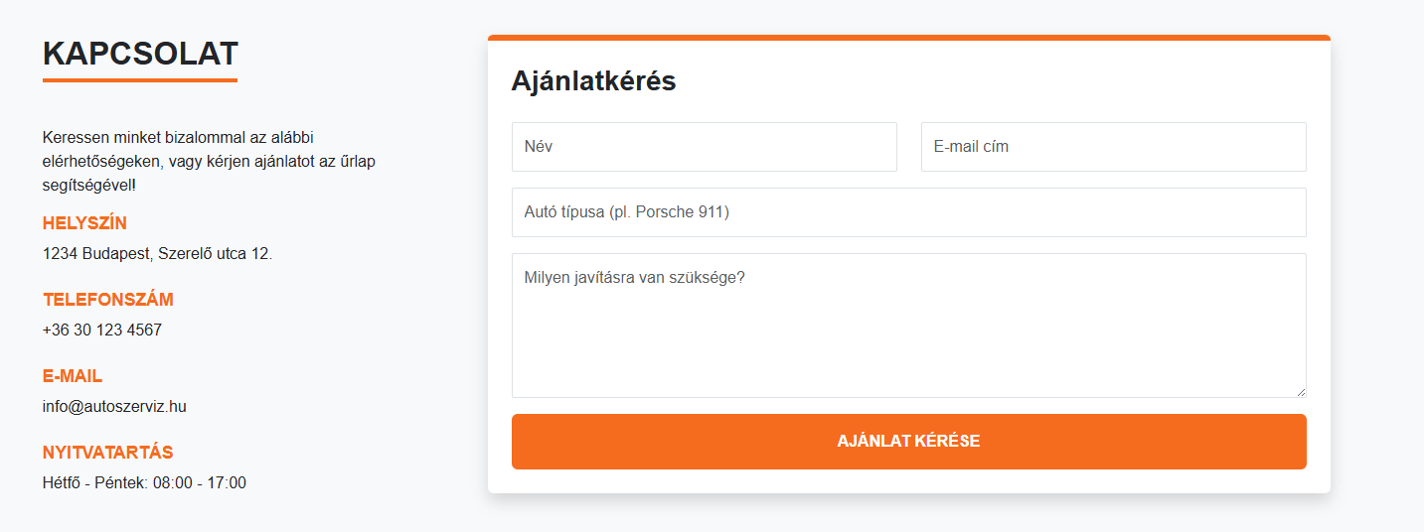
Az oldal bemutatása
A kapcsolatot és az ajánlatkérést bootstrap griddel csináltuk, a megadott wireframe alapján.
Ajánlatkérésnél az inputokhoz placeholdereket raktunk, hogy az oldal látogatója tudja, hogy mit és hova kell megadnia.

Slide 12
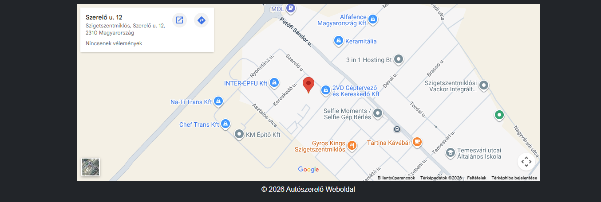
Az oldal bemutatása
A footerben egy térkép helyezkedik el ami a címre mutat
Alatta egy copyright szöveg

Slide 13
Köszönjük szépen a figyelmet!

